Slide 1

Octubre de 2010

Slide 2
FACTURA ELECTRONICA PARA “IMPORTADORES”
ALCANCES DEL RÉGIMEN - SUJETOS COMPRENDIDOS
ALCANCES DEL RÉGIMEN - EXCEPCIONES
COMPROBANTES ALCANZADOS
PROCEDIMIENTO
- Empadronamiento
- Alta de Puntos de Venta
- Métodos de Facturación
PREGUNTAS Y RESPUESTAS

Slide 3
FACTURA ELECTRONICA PARA “IMPORTADORES”
Alcances del Régimen – Sujetos Comprendidos
Responsables que revistan el carácter de responsables inscriptos en
el impuesto al valor agregado.
Que se encuentren comprendidos por el Apartado 1 del Artículo 91
de la Ley N° 22.415 y sus modificaciones - Código Aduanero-.
Inscriptos en los “Registros Especiales Aduaneros” previstos en el Título
II de la Resolución General N° 2.570, sus modif. y su complementaria.
Que realicen importación de bienes.

Slide 4
FACTURA ELECTRONICA PARA “IMPORTADORES”
Alcances del Régimen - Excepciones
Los responsables notificados conforme el Artículo 2° de la Resolución
General N° 2.904.
Los sujetos que realicen sólo importaciones de bienes de uso y/o
insumos o materiales destinados a su mantenimiento.
Disposiciones de la RG 1361.
Demás excepciones previstas en la R.G. 2485.

Slide 5
FACTURA ELECTRONICA PARA “IMPORTADORES
COMPROBANTES ALCANZADOS
Facturas clase “A”.
Notas de crédito y notas de débito clase “A”.
Facturas clase “B”.
Notas de crédito y notas de débito clase “B”.
Excepciones:
Operaciones alcanzadas por controladores fiscales.
Ventas por “ruteo”.

Slide 6
FACTURA ELECTRÓNICA- PASOS A SEGUIR
CLAVE FISCAL
Todos
Habilitación de la misma de acuerdo a lo establecido
en la RG 2239/07
SERVICIOS A HABILITAR
Todos
Regímenes de Facturación y Registración – REAR RECE RFI
Fact. en Línea
Comprobantes en Línea
Aplicativo
Presentación de DDJJ y Pagos
Aplicativo
eVentanilla - Factura Electrónica
WS
WS - Factura Electrónica

Slide 7
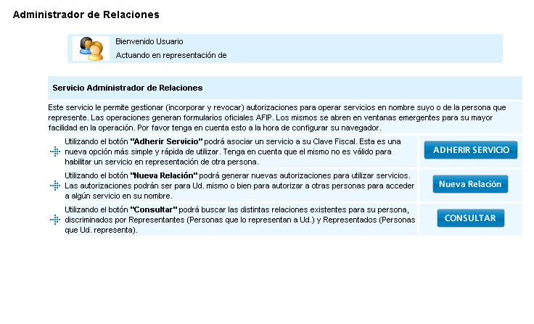
FACTURA ELECTRÓNICA- SERVICIOS A HABILITAR
Regímenes de Facturación y Registración – REAR RECE RFI
Se deberá ingresar a esta
opción a fin de habilitar los
distintos servicios

Slide 8
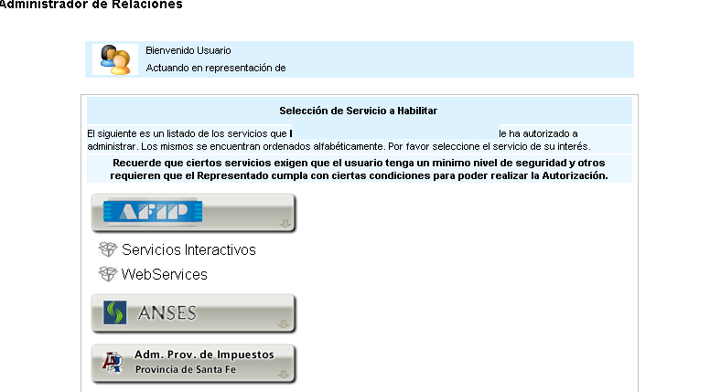
FACTURA ELECTRÓNICA- SERVICIOS A HABILITAR
Regímenes de Facturación y Registración – REAR RECE RFI

Slide 9
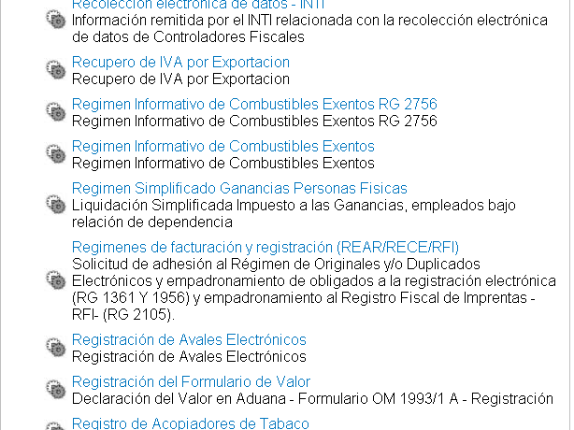
FACTURA ELECTRÓNICA- SERVICIOS A HABILITAR
Regímenes de Facturación y Registración – REAR RECE RFI

Slide 10
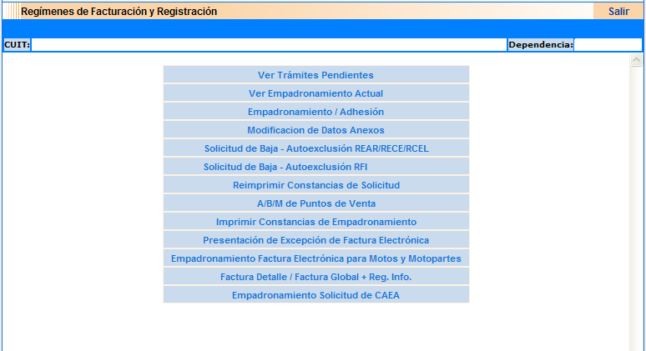
FACTURA ELECTRÓNICA- Regímenes de Facturación y Registración
Empadronamiento

Slide 11
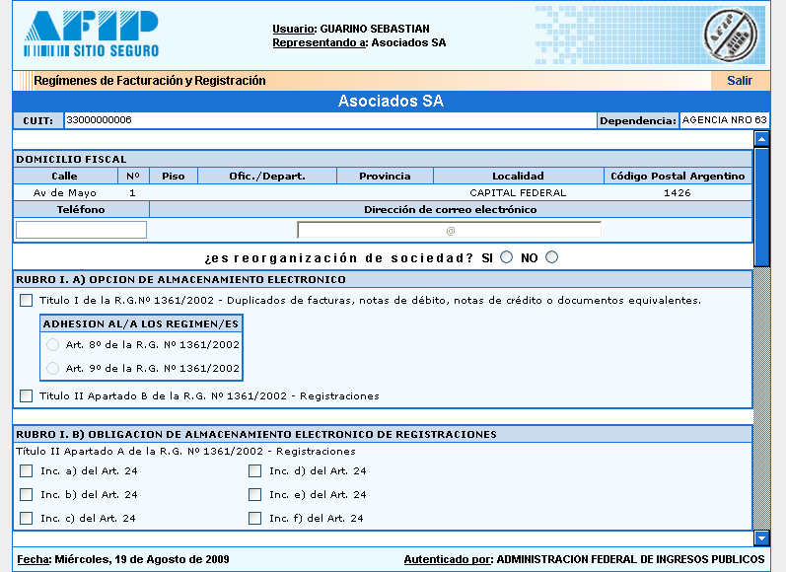
FACTURA ELECTRÓNICA- Regímenes de Facturación y Registración
Empadronamiento
LOS IMPORTADORES NO ESTAN OBLIGADOS A LA R.G. 1361/2002
Ingresar datos
del domicilio fiscal declarado
De corresponder seleccionar Titulo I y Art. 8
de la R.G.Nº 1361/2002 - Duplicados.
De corresponder
seleccionar Inc. d) del Art. 24
de la R.G. N°1361/2002

Slide 12
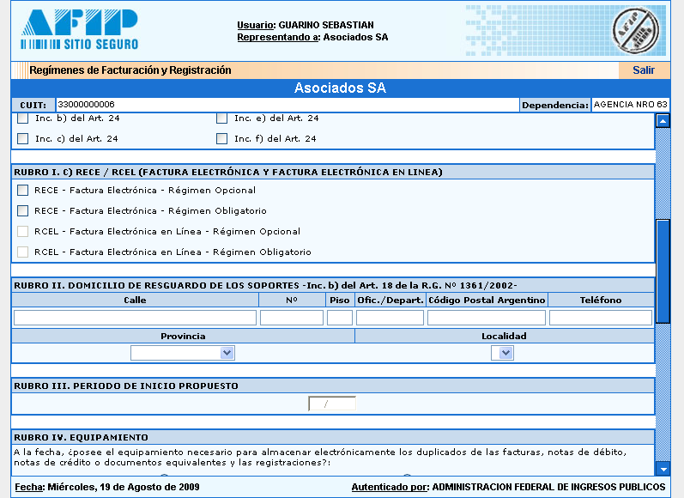
FACTURA ELECTRÓNICA- Regímenes de Facturación y Registración
Empadronamiento
Seleccionar RECE obligatorio
De corresponder
ingresar los datos correspondientes
al domicilio de resguardo
Ingresar el Periodo a partir del cual
comienza a Utilizar la Factura Electrónica

Slide 13
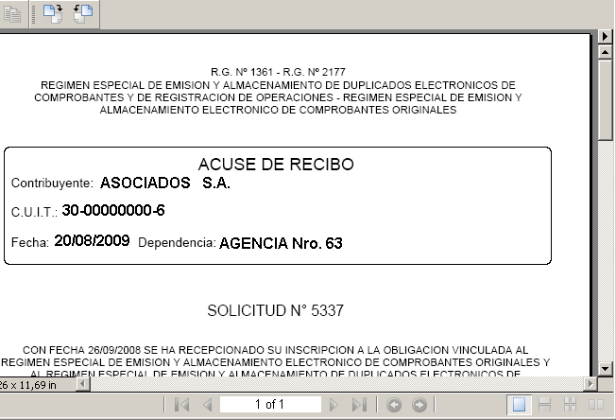
FACTURA ELECTRÓNICA- Regímenes de Facturación y Registración
Empadronamiento
Una vez aprobado el trámite
El sistema genera el
Acuse de Recibo Correspondiente

Slide 14
FACTURA ELECTRÓNICA- Regímenes de Facturación y Registración
Alta de puntos de Venta

Slide 15
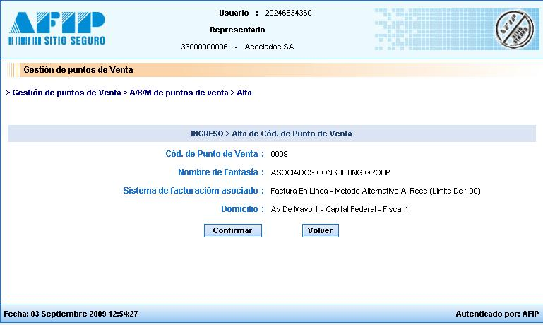
FACTURA ELECTRÓNICA- Regímenes de Facturación y Registración
Alta de puntos de Venta
El domicilio previamente
debe ser declarado en el PUC

Slide 16
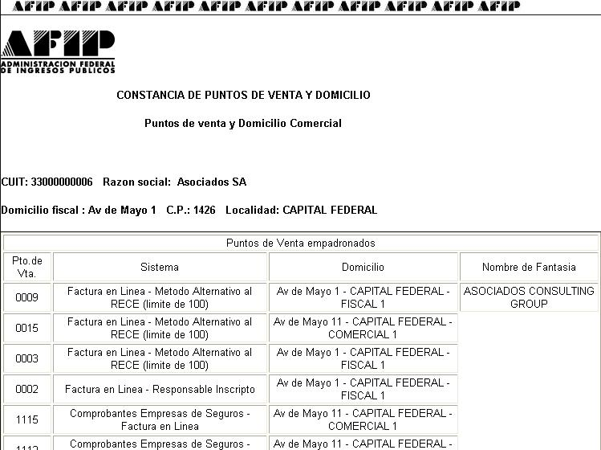
FACTURA ELECTRÓNICA- Regímenes de Facturación y Registración
Alta de puntos de Venta
Una vez validado el trámite
El sistema genera el
Acuse de Recibo Correspondiente

Slide 17
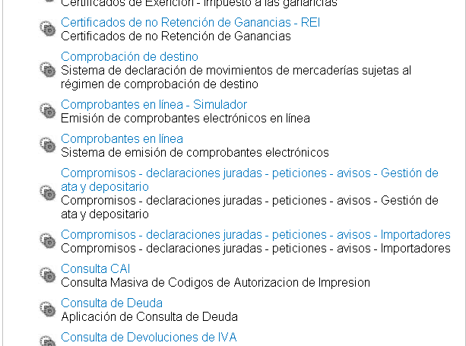
FACTURA ELECTRÓNICA- SERVICIOS A HABILITAR
Comprobantes en Línea

Slide 18
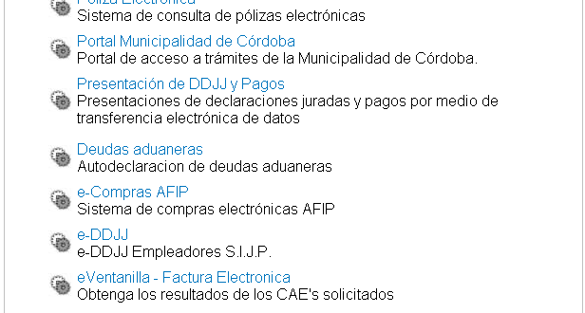
FACTURA ELECTRÓNICA- SERVICIOS A HABILITAR
Aplicativo

Slide 19

FACTURA ELECTRÓNICA- Aplicativo
Empresa que
Opera/factura
Generación de archivo encriptado
Aplicativo bajo SIAP
Acuse de Recibo
Envío por Presentación DDJJ y Pagos
Generación de CAE y Respuesta por
“e Ventanilla Electrónica”

Slide 20
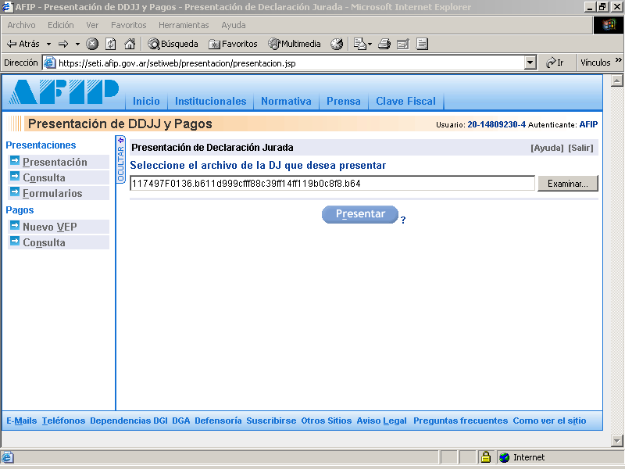
FACTURA ELECTRÓNICA- Aplicativo
Envío del archivo generado
Se debe generar el archivo
mediante el aplicativo Régimen
de Emisión de Comprobantes
Electrónicos
Versión 4.0 Release 0
Se remite el archivo generado
mediante el servicio
Presentación de DDJJ y Pagos

Slide 21
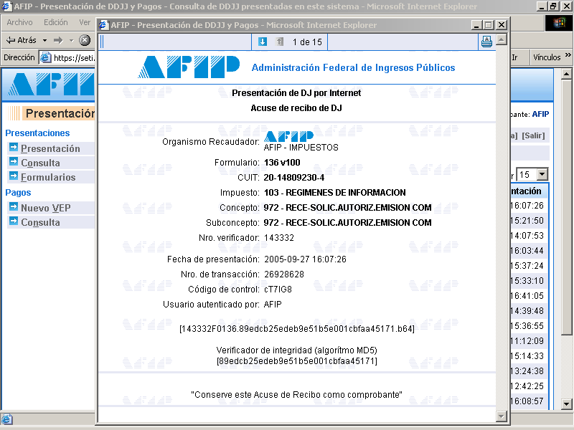
FACTURA ELECTRÓNICA- Aplicativo
Envío del archivo generado
Como recepción del archivo
Se genera el F.136 con un Nro.
de Transacción que posteriormente
servirá para identificar la respuesta
del Organismo

Slide 22
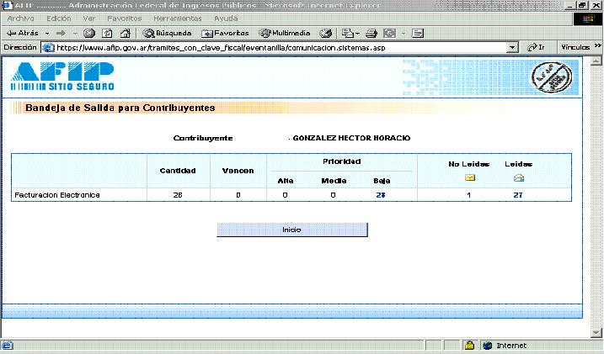
FACTURA ELECTRÓNICA- Aplicativo
Respuesta del archivo remitido
En el servicio eVentanilla electrónica se administran
las respuestas de los envíos, los cuales se encuentran
en la carpeta“No leidos”, identificados por
el Nro. de Transacción.

Slide 23
FACTURA ELECTRÓNICA- SERVICIOS A HABILITAR
WebServices

Slide 24
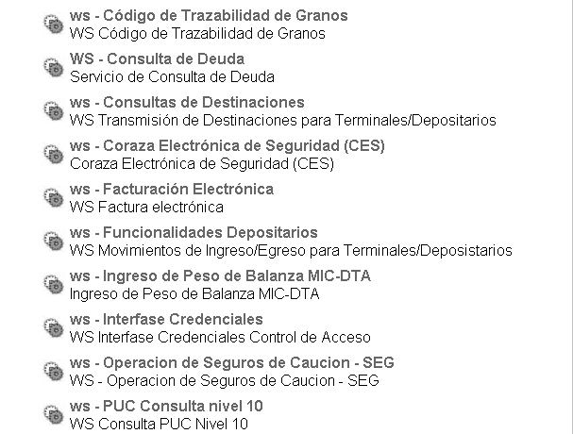
FACTURA ELECTRÓNICA- SERVICIOS A HABILITAR
WebServices

Slide 25
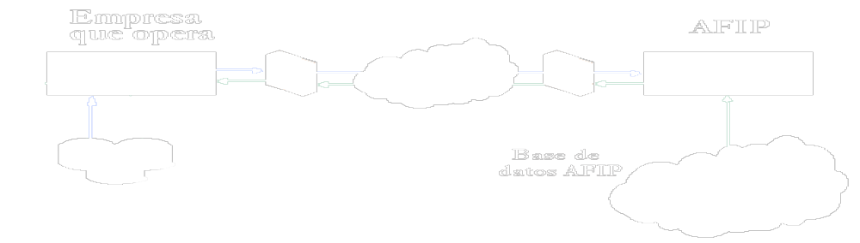
FACTURA ELECTRÓNICA- Webservices
Web Services
Mediante certificaciones se autoriza a dialogar entre el computador
Local de la empresa y el del Organismo para solicitar los comprobantes
Invocación de Web Services de
Autenticación y autorización (WSAA)
Obtención de credencial (Token & Sign)
Invocación del Web Services de negocio
Envío de lote de comprobantes a autorizar
Obtención del CAE

Slide 26

FACTURA ELECTRÓNICA- CAEA
CÓDIGO DE AUTORIZACIÓN ELECTRÓNICO ANTICIPADO
¿ QUIENES PUEDEN INGRESAR ?
Con sistema logístico
integrado que
dificulte la facturación
bajo la modalidad CAE
+
Con emisión promedio
mensual de facturas
superior a 1.800 en los
tres (3) últimos meses
anteriores a la
incorporación al
Régimen
Que forme parte de un
grupo de empresas
que comparta el
mismo sistema
integrado de
emisión de
comprobantes,
indicando la CUIT
de la empresa
que posea
el sistema
EMPADRONADOS
EN
RG 2485 – REG. GEN.
Ó
Nominados por
RG 2904
+
AUTOIMPRESOR

Slide 27
FACTURA ELECTRÓNICA- CAEA
NUEVAS FUNCIONALIDADES – CAEA
Comprobantes Alcanzados – Factura / N D /N C Clase A y B
Incorporación al Régimen – Empadronamiento con clave fiscal
Obligaciones – Informar las operaciones diarias realizadas
Sanciones – Multas y exclusión del Régimen
CARACTERISTICAS DEL CAEA - Solicitud
Se podrá solicitar sólo un CAEA por quincena. Validez del CAEA por Quincena - del 01 al 15 de cada mes y del 16 al último día del mes
Método de Solicitud por Web Services
Se deberá solicitar dentro de los 5 días corridos anteriores a cada quincena
Habilitación de puntos de venta específicos para el Régimen

Slide 28
FACTURA ELECTRÓNICA- CAEA
CAEA - Comunicación de los comprobantes utilizados
Se deberá informar por punto de venta las operaciones realizadas, así como su no
utilización
Posibilidad de informar desde el día posterior al de entrada en vigencia de cada CAEA
Vencimiento de la obligación - treinta (30) días corridos a partir del primer día inmediato
posterior al del vencimiento del CAEA
Método de información – Web Services
Obligación de informar la totalidad de los CAEA solicitados, aun cuando se hubiera
excluido del Régimen
CAEA - SANCIONES
Sanciones previstas en la Ley 11.683 por anomalías , falsedad o incumplimiento tanto
en la adhesión como en la información remitida
Exclusión del régimen de la empresa sancionada y de todas las empresas vinculadas al
grupo económico

Slide 29
FACTURA ELECTRÓNICA- CAEA
¿ Cuándo debo informar los comprobantes ?
Si estoy empadronado por la R.G. 2485 y sus mod.o en la RG 2904 opté por detalle
Tomamos como ejemplo la primer quincena de noviembre
Vigencia del CAEA del
01/11 al 15/11
2
31/10
02/11
15/11
15/12
Solicitud entre el
27/10 y 31/10
Presentación mediante Webservices del
02/11 y 15/12
1
3

Slide 30
FACTURA ELECTRÓNICA- CAEA
¿ Cuándo debo informar los comprobantes ?
Si estoy empadronado en la RG 2904 y opté por Factura General + Reg de Información
Tomamos como ejemplo la primer quincena de noviembre
Vigencia del CAEA del
01/11 al 15/11
Presentación Regimen de info 2904
de los comprobantes con CAEA
hasta el 17/11
2
3
31/10
02/11
15/11
17/11
15/12
Solicitud entre el
27/10 y 31/10
Presentación mediante Webservices del
02/11 y 15/12
1
4

Slide 31
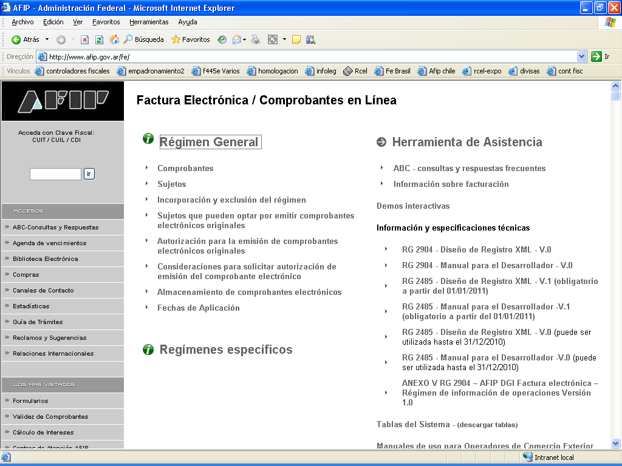
FACTURA ELECTRÓNICA- Consultas
Los Manuales y diseños de registros podrán ser consultados en el Micrositio de Factura Electrónica:
http://www.afip.gob.ar/fe
Consulta de normativa :
ABC-Consultas y Respuestas Frecuentes sobre Normativa, Aplicativos y Sistemas de Factura Electrónica
Consultas vía mail
Nomativa - facturaelectronica@afip.gob.ar
Técnica para Webservices: webservices@afip.gob.ar
Octubre de 2010

Slide 32


